Slide 1
13장 파이썬 소개와 활용

Slide 2
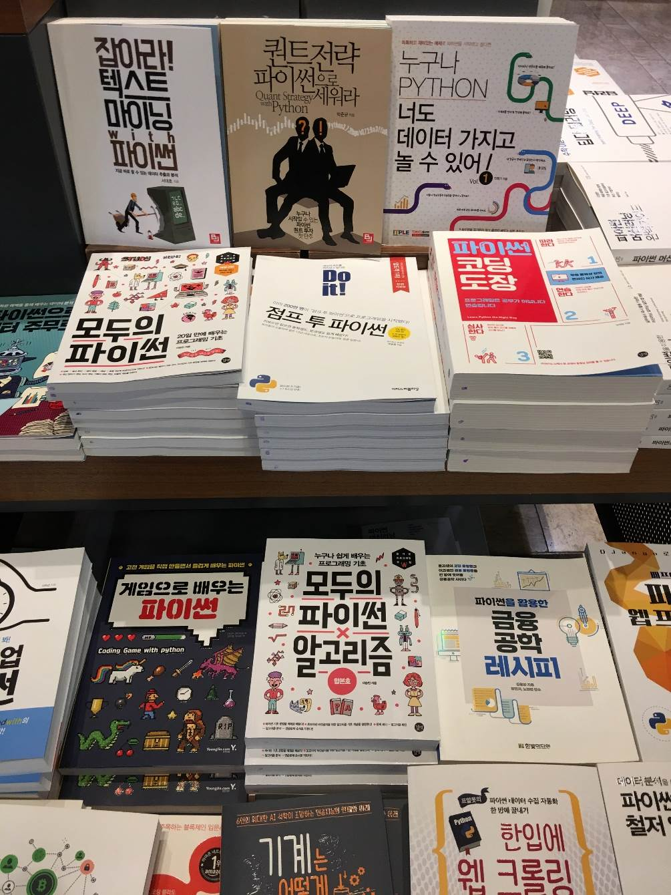
파이썬 개요
최근의 개발 언어들?
객체지향 언어, 함수형 언어
Notes:
파이썬은 아름답고, 단순하고 명료한 개발 언어입니다. 개인적으로는 비주얼베이직 또는 C#이나 swift같은 개발 언어들을 좋아했는데 지금은 파이썬도 참 좋아합니다.
파이썬은 함수형 언어이면서 객체지향 언어로 사용할 수 있습니다. 최근의 개발언어의 트렌드를 잘 반영하고 있다고 할 수 있습니다. 간단하게 개발하는 경우는 함수기반으로 작업을 하고 복잡한 개발에는 객체 기반의 언어로 사용할 수 있습니다. 개발에 사용되는 언어에도 생명주기가 있어서 오래된 언어들을 사용해서 개발하기 보다는 최근에 각 도메인 별로 만들어지는 언어에 주목할 필요가 있습니다. 파이썬은 데이터 사이언스(Data Science), 인공지능(Machine Learning, Deep Learning) 분야에서 인기를 끌고 있는 언어입니다. 다른 언어에 비해서 높은 생산성과 쉬운 접근성을 보여주는 인터프리터 기반의 언어입니다. 최근의 애플리케이션 개발에서는 다양한 개발 언어를 혼합해서 사용하는 개발자들을 많은 회사들이 원하고 있습니다.조금은 오픈된 마인드로 새로운 언어들을 배워보는 것도 좋습니다. 많은 개발자들이 JavaScript, python과 같은 스크립트 기반의 언어로 다양한 애플리케이션을 개발하고 있습니다. 그런 이유들을 한번 고민해 보는 것도 필요합니다.

Slide 3

파이썬 개요
파이썬은 1991년 귀도 반 로썸(Guido van Rossum)이 발표한 인터프리터 언어
구글의 3대 개발 언어 중에 하나로 채택되면서 사용자층이 늘어남
Notes:
국내에서 파이썬은 몇년전만 하더라도 매우 마이너한 언어였습니다. 지금은 서점의 한쪽 코너를 전부 파이썬이 차지하고 있을 정도로 인기를 끌고 있습니다. 파이썬은 1991년 귀도 반 로썸이라는 개발자가 만든 언어입니다. 자바가 1995년 출시되고 C#이 2002년 출시된 것과 비교하면 파이썬은 C,C++언어와 비주얼 베이직이 인기가 있던 시절에 출시가 된 좀 더 오래된 언어입니다. 구글의 3대 언어로 등극하면서 많은 개발자들에게 알려진 언어입니다. 구글은 Java, JavaScript, python과 같은 개발 언어들을 사용해서 웹 기반의 많은 프로그램을 만들고 있습니다. 매일 사용하는 Gmail, 유튜브와 같은 웹사이트의 일부가 파이썬 기반으로 구현되어 있습니다. 전세계의 유저들이 사용하는 10억명 이상의 웹사이트들 중에 일부도 파이썬의 django framework기반으로 구축되어 있습니다.

Slide 4
파이썬 개요
파이썬의 특징
생산성이 좋다: "Life is too short, You need python." (인생은 너무 짧으니 파이썬이 필요해.)
풍부한 라이브러리: 광범위한 라이브러리가 내장되어 있고 확장성이 뛰어나다.
가독성: 간결하고 가독성이 좋다.
접착성: C언어로 되어 있는 모듈을 쉽게 만들어 붙일 수 있다.
무료: 파이썬은 파이썬 소프트웨어 재단에서 관리하고 있으며 무료로 사용한다.
유니코드: 문자열을 유니코드로 처리함으로 한글, 중국어, 영어 문제없이 처리한다.
동적 타이핑: 런타임 시에 타입 체크를 하는 동시에 자동으로 메모리 관리를 한다.
Notes:
파이썬의 가장 큰 장점 중에 하나는 “생산성이 높다”라는 특징입니다. 기존 C/C++언어의 경우 높은 성능을 자랑하는 언어라고 한다면 파이썬은 빠른 시간 내에 결과물을 만들 수 있는 생산성이 높은 언어라고 할 수 있습니다.
2021년 12월 기준으로 약 35만개의 모듈과 패키지(라이브러리)가 등록되어 있는 것을 http://www.python.org에서 확인할 수 있습니다. 자바나 닷넷분야 에도 좋은 프레임워크들이 있지만 오픈소스 기반의 파이썬에도 엄청난 규모의 라이브러리가 있습니다. 교재의 후반부에는 pip명령을 통해 모듈의 이름을 알면 바로 설치해서 사용하는 방법을 학습하도록 하겠습니다.
파이썬 언어의 특징중에 하나는 언어가 매우 간결하고 실용적이라는 부분입니다. 들여쓰기를 기본 문법으로 사용하고 있어서 코드의 가독성을 높이고 간결하게 작성하도록 도움을 줍니다.
파이썬은 오픈소스(Open Source) 진영의 언어입니다. 무료이고 누구나 필요하면 사용할 수 있는 언어입니다. 특정 업체에서 관리하는 언어가 아니기 때문에 여기에 매력을 느끼는 기업이나 개발자가 더 많아지고 있습니다. 오픈소스라는 거대한 흐름의 가장 큰 수혜를 받은 언어 중에 하나라고 생각합니다.

Slide 5
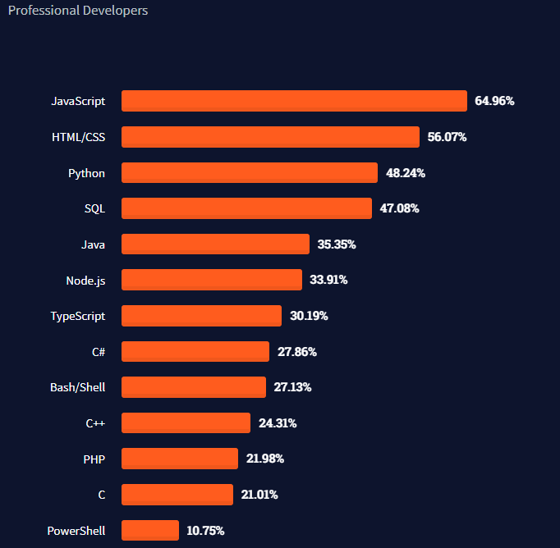
파이썬 개요
전세계 개발자 설문 통계
Stackoverflow.com에 2021에 올라온 통계
Notes:
개발자들의 Q&A와 놀이터로 불리는 Stackoverflow에서는 매년 개발자들을 대상으로 설문을 한 결과를 볼 수 있습니다. 개발을 하시게 되면 앞으로 자주 방문할 웹사이트중에 하나입니다.
개발자들이 좋아하는 인기 있는 개발언어에 상단에 보면 JavaScript, HTML, CSS와 같은 웹기반의 기술과 언어들이 인기를 끌고 있습니다. 웹과 모바일이 기반이 되는 환경이 눈에 들어옵니다. Java와 파이썬과 C#과 같은 언어들이 개발자들이 매우 선호하는 언어로 올라가 있습니다. 국내에서만 파이썬이 인기를 끌고 있는 것이 아닌 전세계적으로 파이썬의 열풍이 거세게 불고 있습니다.

Slide 6
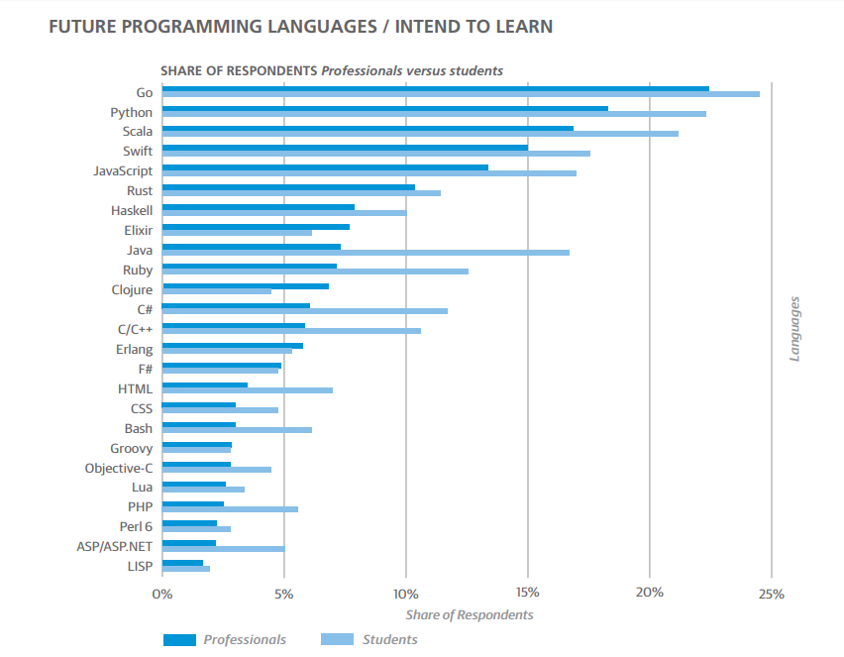
파이썬 개요
오렐리의 2017년 통계 자료
Notes:
IT서적의 출판사로 유명한 오렐리의 통계를 살펴봐도 기존 컴파일되는 언어들이 아닌 스크립트 언어들이 꽤 인기를 끌고 있는 것을 살펴볼 수 있습니다. 생각보다 다양한 개발 언어들이 존재하며 필요에 따라서 개발 언어를 배우고 사용할 수 있습니다.
보다 생산성이 높고 빠르게 결과물을 얻을 수 있는 파이썬과 같은 스크립트 언어에 대한 인기가 높아지고 있습니다.

Slide 7
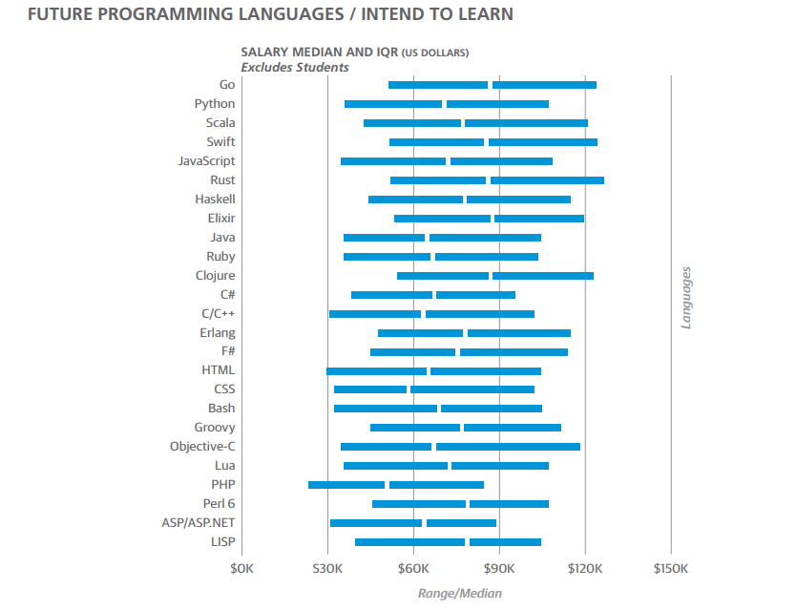
파이썬 개요
오렐리의 2017년 통계 자료
Notes:
향후에 전망이 좋고, 배우고 싶은 언어에도 항상 파이썬에 상단에 올라오는 것을 볼 수 있습니다. Go, Python, Scala, Swift, JavaScript와 같은 언어들이 상단에 올라가 있습니다.
국내에서 개발자와 엔지니어가 받는 연봉과는 차이가 있을 수 있지만 북미나 유럽을 보면 다양한 개발 언어를 다루는 개발자들의 연봉이 꽤 높은 것을 볼 수 있습니다. 미국이나 국내의 경우도 개발자들에 대한 수요는 계속 많아지고 있지만 경험이 많고 개발을 잘하는 중급 개발자들을 구하기 힘들다는 말을 많이 듣고 있습니다. 프로그래밍은 꾸준하게 공부하고 준비하면 좋은 성과를 낼 수 있는 분야라고 생각합니다.

Slide 8
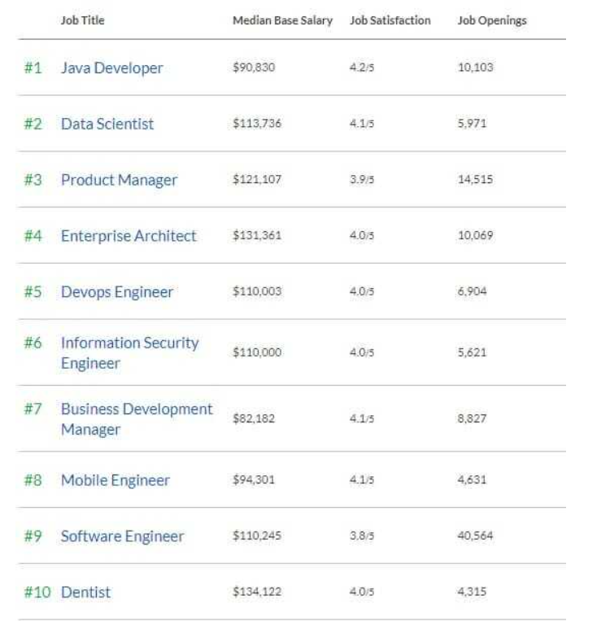
파이썬 개요
글래스도어에 실린 2021년 유망직업 10선에서 7개 이상이 개발관련 직업
Notes:
우리는 앞으로의 전망에 민감합니다. 개인은 미래를 알 수 없지만 글로벌 기업들은 개인보다는 좀 더 많은 데이터를 수집해서 미래를 대비하고 있습니다. 세계적인 글로벌 기업들을 보면 향후 전망을 살짝 알 수 있습니다. 글래스도어에 나온 기사를 보면 2021년 유망직업 10선에서 7개 이상이 대부분 IT관련된 개발자, 데이터 사이언스, 인공 지능 관련된 직업군들임을 알 수 있습니다. 정말 개발자 전성시대가 오고 있는 느낌이 듭니다.

Slide 9
Lesson 2
파이썬의 특징들

Slide 10
파이썬의 특징들
왜 파이썬을 배워야 하는가?
아주 간단한 작업을 하더라도 개발 언어를 알아야 한다.
파이썬은 자바나 C#에 비해서 쉽다!
2일에서 3일만 문법을 배우면 바로 개발이 가능하다!
성능에 포커스는 둔 언어가 C라면 파이썬은 생산성에 포커스를 둔 언어이다.
Notes:
수업을 하면서 개발자가 아니지만 개발을 하고 싶어하는 분들이 많아지고 있습니다. 생활 코딩이라는 단어도 심심치 않게 듣고 있습니다. 내가 반복적으로 하는 문자열 처리, 파일 처리, 데이터 크롤링(데이터를 수집하는 작업)등을 자동으로 처리하려고 한다면 파이썬의 기본 문법과 라이브러리를 사용할 수 있으면 가능해 집니다.
자바와 C#같은 언어도 좋은 언어이지만 배우고 익히는데 시간이 많이 걸립니다. 파이썬은 문장이 간결하며 약간의 시간을 투자하면 기본적인 코딩이 가능한 언어입니다. 요즘은 초중고나 대학에서도 처음 가르치는 언어로 파이썬을 많이 활용하고 있습니다.
혹시 기존에 C,C++언어를 사용하던 개발자라면 성능에 대한 질문을 많이 하시는 편입니다. 파이썬은 기본적으로 라인단위로 해석되는 인터프리터 형태의 언어라서 느린 속도가 단점이 될 수 있습니다.

Slide 11

파이썬의 특징들
파이썬을 배워야 할 다섯가지 이유
다양한 기능을 갖춘 언어가 필요하다면
클래스 추상화를 제공하는 언어
함수 추상화를 제공하는 언어
생산성이 중요하다면
프로그래밍 습관을 고치고 싶다면
강제적인 들여쓰기
초대형 프로젝트에 사용되는 dynamic언어를 배운다면
배우기 쉬운 dynamic language가 필요하다면
Notes:
기존에 다른 개발 언어를 사용하던 개발자라면 파이썬을 보다 쉽게 배울 수 있습니다. 그렇지만 개발 언어가 처음이라면 또는 개발하는 모든 환경이 익숙하지 않다면 반복해서 코딩 연습을 하면서 시간을 투자할 필요가 있습니다.
파이썬이 어렵다고 느껴진다면 간단한 예제 코드들을 여러 번 타이핑해서 실행해보고 변경해 보면서 감각을 익히는 것이 필요합니다. 반복해서 시간을 투자하면 기본적인 파이썬의 문장들은 쉽다고 느껴질 때가 올겁니다.
구글의 경우 파이썬을 다양한 제품들에서 사용하고 있습니다. 우리가 매일 접하는 유튜브, 지메일, 구글지도의 경우 백엔드에서 파이썬이 사용되고 있습니다. 이미 글로벌 IT업체들의 수백만대의 서버에서 매일 실행되고 있는 코드들의 일부가 파이썬으로 개발되어 있습니다. 최근에는 아마존 웹 서비스와 마이크로소프트의 Azure클라우드 환경에도 파이썬 코드가 많이 올라가고 있습니다.

Slide 12
파이썬의 특징들
최근의 핫한 분야 – 머신러닝, 딥러닝
“나는 앞으로 10년 동안 통계학자가 매력적인 직업이 될 것이라고 생각한다. 사람들은 내가 농담을 한다고 할 것이다. 과연 1990년대의 컴퓨터 기술자가 다시 매력적인 직업을 가지게 될 것이라고 누가 추측이나 하겠는가? 데이터를 얻고, 이해하고, 처리하고, 데이터에서 가치를 추출하고, 시각화하고, 전송하는 것과 같은 능력은 10년 안에 아주 중요한 기술이 될 것이다.” (2009년 1월. 맥킨지(Mckinsey Quarterly)에서”
Notes:
2009년에 이런 글이 쓰여졌다는 사실이 놀라운데 최근에 기업들은 수학과, 통계학과를 졸업한 학생들을 채용해서 데이터 사이언스 분야의 인재로 키우는 경향이 늘어나고 있습니다.
21세기의 원유는 석유가 아닌 데이터라고 말하는 업체들이 늘어나면서 기업 내부나 외부에 있는 데이터를 분석해서 가치를 추출하고 예측을 하고 시각화를 하는 일들이 많이 늘어나고 있습니다. 충분한 데이터가 쌓여있기 때문에 머신러닝이나 딥러닝도 발전하고 있다라고 말할 수 있습니다.

Slide 13
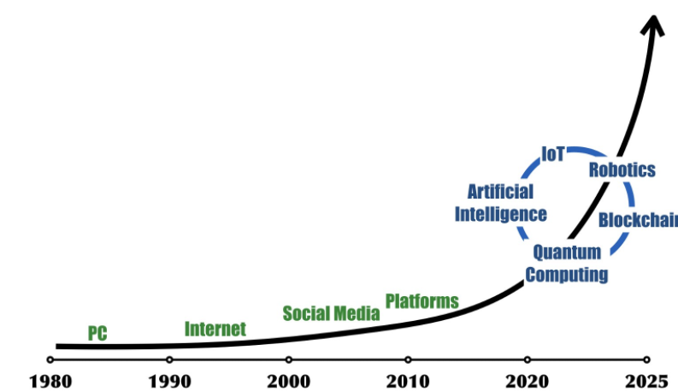
파이썬의 특징들
Exponential Technology: 기술의 변화가 너무 빠르다. 개발자에게는 늘 시간이 부족…
Notes:
IT업계의 흐름을 보면 대략 10년 단위로 큰 흐름의 변화가 나타나는 것을 관찰할 수 있습니다. 1980년대의 PC기반의 시대에서 인터넷과 SNS열풍, 그리고 지금은 플랫폼 전쟁을 넘어서 인공지능, 사물 인터넷, 로봇, 블럭체인, 양자컴퓨팅과 같은 기술들이 엄청난 콜레보레이션을 일으키고 있습니다.
강사들도 기술을 따라 가기가 쉽지 않은 시대입니다. 현업에 있는 엔지니어들과 개발자들도 사실 일을 하면서 공부를 병행하기가 어렵습니다. 기술이 폭발적으로 나오면서 지수 형태의 그림이 그려지고 있습니다. 변화가 너무 빠르다 보니 모든 내용들을 처음부터 이해하면서 코딩하고 개발하는 것이 점점 불가능해 지고 있습니다. 일단은 기본 내용들을 빠르게 파악하고 조립하는 형태의 접근이 필요합니다. 개발자가 모든 것을 만들 수 는 없으니 필요한 부품들, 기반 기술들을 조금씩 익혀서 레고 블럭을 쌓아가는 것처럼 개발하는 접근방식이 필요합니다.

Slide 14
파이썬의 특징들
파이썬의 종류
CPython: c로 작성된 파이썬을 가리킨다.
JPython: 자바로 구현된 파이썬을 의미한다. 자바 가상 머신에서 작동할 수 있다.
IronPython: .NET과 Mono용으로 개발된 파이썬으로 C#으로 구현되어 있다.
PyPy: 파이썬으로 구현된 파이썬을 의미한다.
Notes:
수업에서는 python.org에서 제공하는 기본 파이썬 개발도구를 사용해서 진행을 합니다. 아무래도 처음 파이썬을 접하시는 분들은 기본툴이 심플하고 사용하기에 편합니다.
하지만 파이썬 진영에도 다양한 개발도구들이 나오고 있으며 논리적인 오류를 찾아내는 디버깅과 코드 자동 완성 기능들이 충분히 좋은 비주얼 스튜디오 코드의 경우 무료로 제공되는 강력한 개발툴입니다. 또는 데이터 사이언스나 머신러닝 분야에서 많이 사용하는 주피터 Notebook과 주피터 Qt Console도 꽤 멋진 개발도구입니다. 사용하는 분야에 따라서 다양한 개발도구를 선택할 수 있습니다.

Slide 15
파이썬의 특징들
자바로 작성한 경우
public class HelloWorld {
public static void main(String[] args) {
System.Out.println(“Hello world”);
}
}
C로 작성한 경우
#include <stdio.h>
int main()
{
printf(“Hello world”);
return 0;
}
파이썬으로 작성한 경우
print(“Hello world”)
Notes:
다른 개발 언어와 비교하면 파이썬은 코드가 매우 간결하다는 특징이 있습니다. 꼭 필요한 키워드만 제공해서 사용되기 때문에 코드의 작성량이 꽤 줄어들 수 있습니다.
기존 다른 개발 언어를 사용하던 개발자 입장이라면 너무 키워드가 제공되지 않아서 오히려 불편하다고 생각할 수 도 있고, 처음 개발을 접하시는 분들은 심플하기 때문에 좋아할 수 도 있습니다. 파이썬의 언어에 대한 단점은 이후에 모듈과 패키지를 공부해 보면 풍부한 라이브러리를 통해 극복할 수 있습니다. 개발의 생태계가 너무나 잘 갖추어져 있는 것을 볼 수 있습니다.

Slide 16
파이썬의 특징들
파이썬을 어디에 사용하면 적당한가?
분야 | 설명
데이터 사이언스 | Pandas, Matplotlib…
머신러닝, 딥러닝 | Scikit-learn, Tensorflow, Keras…
시스템 유틸리티 | 각종 시스템 유틸리티와 도구
GUI | Tcl/tk를 이용한 GUI, PyQt
웹 크롤링 | BeautifulSoup을 사용한 웹 상의 데이터 수집
DB 프로그래밍 | Oracle, DB II, MySQL등 유명 DB에 대한 파이썬 인터페이스가 있다.
각종 텍스트 프로세싱 | 정규 표현식을 사용해서 문자열을 아주 쉽게 처리할 수 있다.
Notes:
파이썬은 다양한 분야에서 활용되고 있습니다. 시스템을 해킹하는 도구도 파이썬 기반으로 되어 있는 경우가 많습니다. 그래픽기반의 GUI화면을 구현할 때도 파이썬에 포팅되어 있는 PyQt등을 사용할 수 있습니다. 윈도우만 지원하는 것이 아닌 macOS X, Linux를 지원하는 다중 플랫폼을 지원하는 GUI를 파이썬 기반으로 개발할 수 있습니다.
필요한 데이터를 인터넷상에서 수집할 수 있는 웹 크롤링 작업도 파이썬 기반으로 가능합니다. 교재 후반부에서 이런 내용에 대해서 다루게 됩니다. 데이터베이스 기반 작업을 하고 있다면 다양한 관계형 데이터베이스에 연결해서 입출력 작업을 수행할 수 있습니다. 문자열 처리의 경우도 기본적인 메서드 외에 정규 표현식을 지원합니다. 9장에서 이런 내용들을 살펴보고자 합니다.

Slide 17
Lesson 3
파이썬으로 구축된 프로젝트들

Slide 18
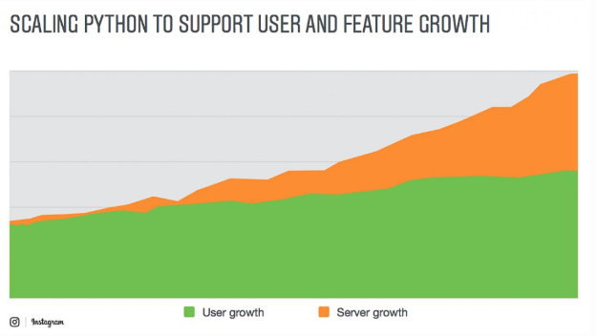
파이썬으로 구축된 프로젝트들
파이썬으로 구현된 프로젝트들
Dropbox, PayPal
인스타그램은 매일 10억명이 사용하는 웹사이트로 파이썬과 장고(Django)로 구성되어 있음(https://thenewstack.io/Instagram-makes-smooth-move-python-3/)
GIMP, Maya, Paint Shop Pro
유튜브, Google Maps, Gmail등이 파이썬으로 구현된 서비스들
구글의 Tensorflow 머신러닝 프레임워크
Notes:
구글의 경우 웹기반의 많은 서비스들이 파이썬 기반으로 개발되고 운영되고 있습니다. 전세계에 걸쳐서 수백만대의 서버들을 운영하면서 웹기반의 서비스를 제공하고 있는데 저도 일상적으로 유튜브, Gmail, 구글캘린더등을 사용합니다. 많은 분들이 사용하는 인스타그램도 파이썬과 Django기반으로 구축되어 있습니다. 대부분의 Machine Learning, Deep Learning프레임워크도 파이썬 기반으로 구축되어 있습니다. 생각보다 많은 제품들과 서비스들이 파이썬을 사용하고 있는 것을 살펴볼 수 있습니다.
국내 스타트업 업체들도 웹사이트와 서비스를 개발할 때 파이썬 언어 기반의 Django framework를 사용하는 경우가 증가하고 있습니다.

Slide 19
파이썬으로 구축된 프로젝트들
버전에 따른 차이(2.x => 3)
print “welcom to”, “python”
=>
print (“welcome to”, “python”)
Long형이 없어지고 int형으로 통일됨
type(2**31)
<class ‘long’> => 2.X
type(2**31)
<class ‘int’>
type(2**40)
<class ‘int’> => 3.X
Notes:
파이썬 재단과 커뮤니티에서는 개발자들에게 파이썬의 버전 2.*으로 표시되는 버전에서 3.*으로 표시되는 버전으로 이주를 독려하고 있습니다. 특별히 2.*대를 사용할 이유가 없다면 당연히 파이썬 3.*대를 사용하는 것이 좋습니다. 수업에서는 파이썬 3.9버전을 사용합니다. 개발자들이 선호하는 대부분의 인기있는 모듈(라이브러리)들은 대부분은 파이썬 3.*대로 이동한 상황입니다. 내부적으로 개발이 2.*대에서 진행된 경우가 아니라면 처음부터 파이썬 3.*대를 사용하는 것이 여러가지 면에서 편리합니다.
혹시 앞으로 참조할 문서나 책자가 print “python”과 같이 print구문으로 되어 있다면 2.*대를 사용하는 경우입니다. print(“python”) 과 같이 print()함수로 구현되어 있으면 파이썬 3.*대의 코드라고 생각하면 됩니다.
기존 파이썬 2.*대에서는 long형과 int형을 구분해서 사용했지만 파이썬 3.*대에서는 모두 int형식으로 통합되었습니다. 2 **31(승수)이던 2**40(승수)이던 전부 int형식입니다.

Slide 20
Lesson 4
파이썬 개발환경 셋팅

Slide 21
파이썬 개발환경 셋팅
개발환경 구축
1) python IDLE을 사용
2) 아나콘다 패키지를 설치하고 Jupyter QT Console 사용
3) Visual Studio code에 익스텐션 설치 후 사용
Notes:
개발을 처음 접하는 분들 입장에서는 코드를 자동 완성해 줄 수 있는 개발툴이 매우 중요한 문제입니다. 기존에 다른 언어를 사용하던 분들 입장에서도 좋은 개발툴이 매우 중요할 수 있습니다. python IDLE는 약간은 기능이 부족한 순정 개발툴입니다. 수업에서도 간단한 연습은 python IDLE를 사용합니다.
그러나 좀 더 복잡하고 규모가 있는 코드를 개발하고 디버깅할 경우 Visual Studio Code가 매우 좋은 툴입니다. 코드 자동 완성(Linting), 디버깅 기능이 매우 잘 준비되어 있어서 통합 툴을 사용하는 느낌으로 사용할 수 있습니다. 비주얼스튜디오나 이클립스를 사용할 수 도 있지만 이런 통합툴이 너무 무겁기 때문에 많이 사용되지는 않습니다. 혹시 이런 통합 툴이 손에 익은 툴이라면 플러그인, 확장등을 설치해서 사용할 수 있습니다. 수업에서는 Visual Studio Code에 python 익스텐션을 추가로 설치해서 사용합니다.

Slide 22
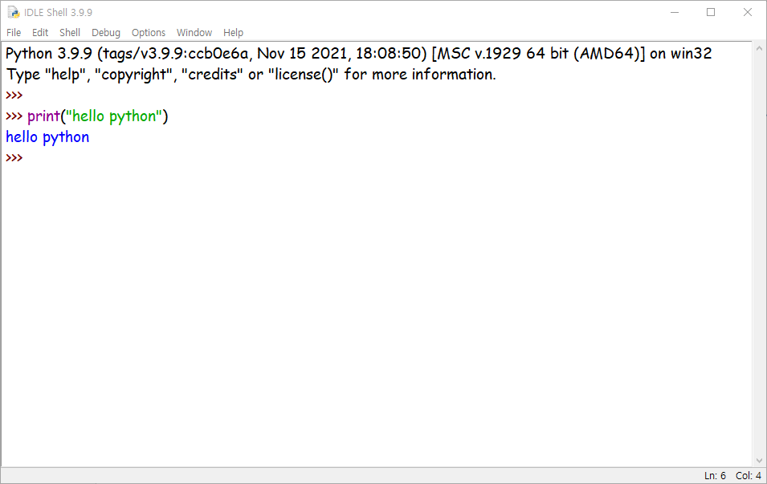
파이썬 개발환경 셋팅
python IDLE을 사용
Notes:
www.python.org에 접속해서 python 3.9를 다운로드 받아서 설치하면 됩니다. 여기서 설치경로를 변경하고 PATH를 추가로 등록해야 합니다.

Slide 23
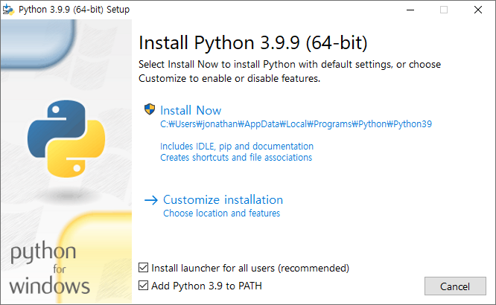
파이썬 개발환경 셋팅
python IDLE을 사용
Notes:
첫번째 화면에서 하단의 “Add Python 3.9 th PATH”를 꼭 체크해 줍니다. 커맨드창을 오픈해서 사용할 경우 다양한 경로에서 python.exe나 pip.exe를 실행할 수 있기 때문에 미리 윈도우 공용 패스(PATH)에 파이썬의 실행 경로가 등록되어 있으면 편리합니다.
그리고 “Customize installation”을 클릭합니다. 파이썬이 설치되는 경로를 수정하는 것이 작업하기가 수월합니다.

Slide 24
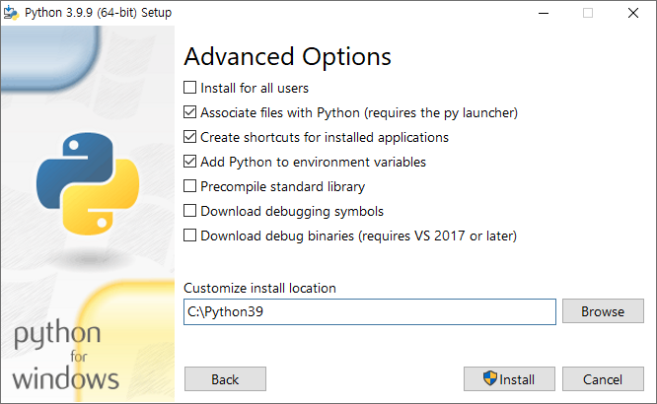
파이썬 개발환경 셋팅
python IDLE을 사용
Notes:
기존 설치 경로는 너무 복잡하게 되어 있기 때문에 c:\python39와 같이 수정합니다. 파이썬의 경우 다양한 버전을 설치해서 같이 사용하는 경우도 있기 때문에 위와 같이 버전을 명시해서 설치하는 경우도 많습니다.

Slide 25
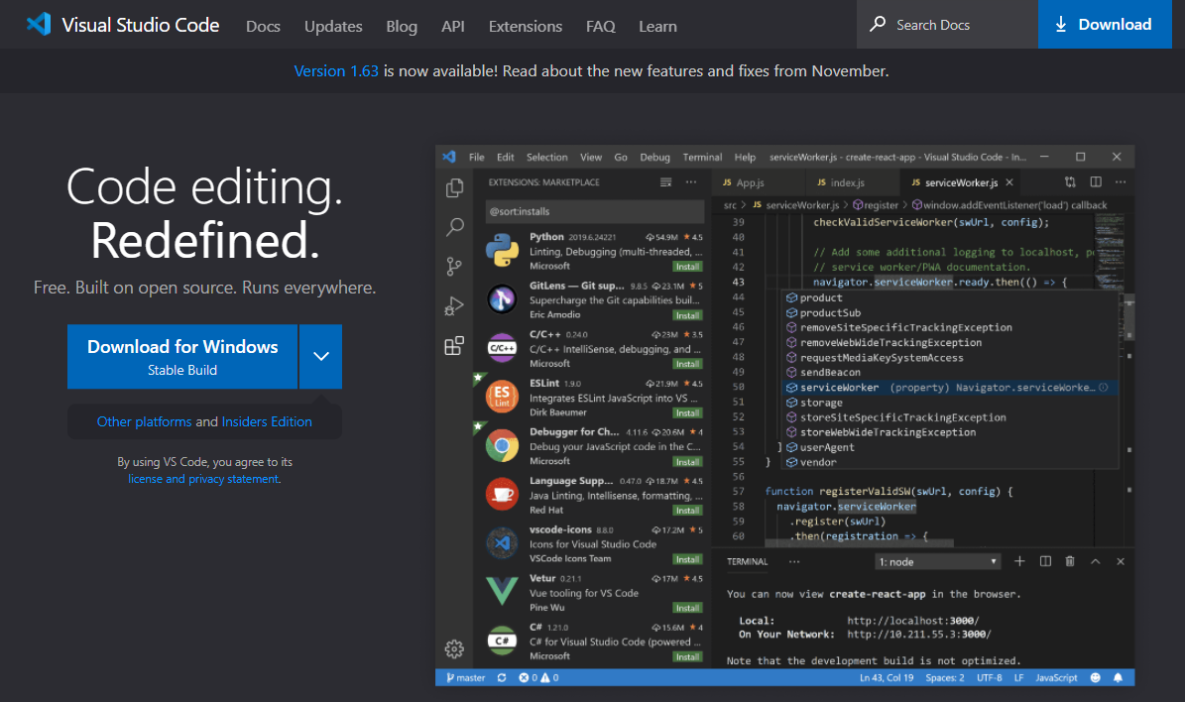
파이썬 개발환경 셋팅
꾸준하 많이 사용되는 파이썬의 개발 도구는 Visual Studio Code
https://code.visualstudio.com/
Notes:
각종 개발자 커뮤니티에서 높은 인기를 끌고 있는 개발툴이 Visual Studio Code입니다. 무료로 제공되며 HTML, CSS, JavsScript, python과 같은 개발작업을 수행할 수 있습니다. 익스텐션(일종의 확장팩)을 설치하면 각종 언어의 문법과 환경을 인식할 수 있도록 확장이 됩니다.
다중 플랫폼을 지원하기 때문에 윈도우, macOS, Linux를 가리지 않고 동일한 개발환경으로 사용할 수 있습니다. 파이썬의 경우도 다중 플랫폼을 지원하기 때문에 파이썬의 기본 개발도구로 사용한다면 매우 좋은 조합으로 사용할 수 있습니다. 익스텐션으로 python을 설치하면 코드 자동 완성, 디버깅 등의 기능을 제공하기 때문에 손에 익혀두면 좋은 개발도구입니다.
주로 사용하는 운영체제가 다양하다면 상황에 따라 바로 설치해서 다양하게 사용하고 적응할 수 있기 때문에 또한 추천하는 개발도구입니다.

Slide 26
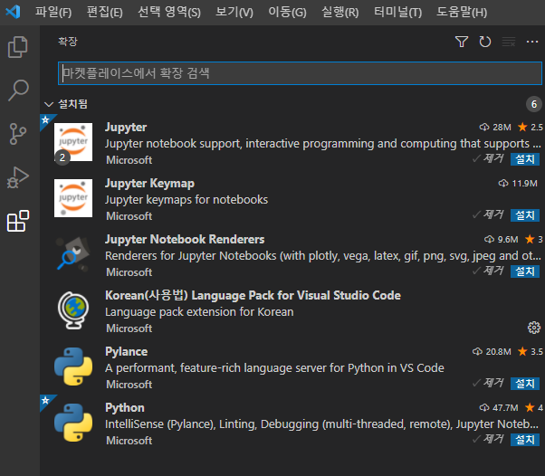
파이썬 개발환경 셋팅
VisualStudio Code에서 왼쪽에 있는 Extension버튼을 클릭해서 python을 가장 먼저 설치합니다. python을 설치하면 자동 설치되는 extension들이 있습니다.
Notes:
Visual Studio Code를 사용해서 파이썬 개발도구로 사용하려면 왼쪽에 있는 버튼들 중에 5번째에 있는 Extension버튼을 클릭해서 가장 상단에 올라온 확장팩 중에 python을 설치해야 합니다. Visual Studio Code가 전용 도구가 아니기 때문에 약간의 추가 설치와 셋팅이 필요합니다.
하단의 install버튼을 클릭해서 설치하면 됩니다. 자동으로 Pylance, Jupyter관련 extension들이 설치됩니다.

Slide 27
파이썬 개발환경 셋팅
두번째로 Korean Language Pack for Visual Studio Code를 설치합니다. 아무래도 메뉴가 한글로 출력되는 것이 편리합니다.
Notes:
Visual Studio Code에서 영문으로 메뉴가 나오는 것이 어색하다면 Extension에서 Korean Language Pack for Visual Studio Code를 검색해서 설치하면 됩니다. 하단에 “Restart Now”버튼을 한번 클릭해주면 툴이 재시작 되면서 한글로 메뉴가 변경된 것을 확인할 수 있습니다.
혹시 Visual Studio Code를 사용하면서 메뉴가 영문으로 나오는 경우는 툴을 다시 시작하면 한글로 변경됩니다. 간혹 자동으로 툴이 업데이트 되면서 발생하는 문제입니다.

Slide 28
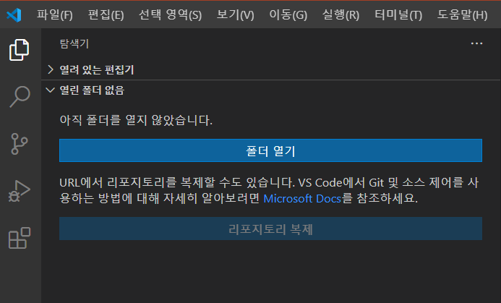
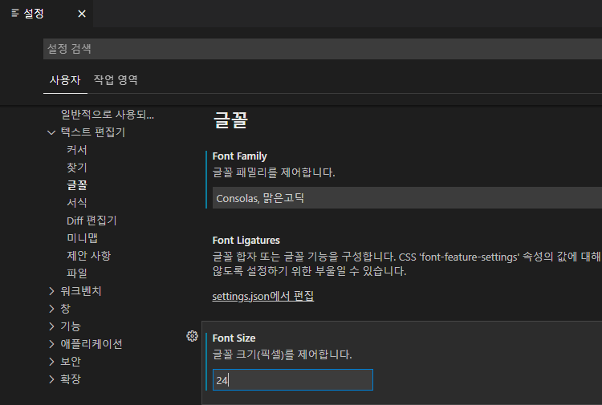
파이썬 개발환경 셋팅
VisualStudio Code에서 “폴더 열기”를 클릭해서 c:\work폴더를 작업폴더로 지정하면 편하게 파일들을 저장하고 사용할 수 있습니다.
파일->기본 설정 -> 설정을 클릭하면 글꼴 크기와 각종 셋팅을 변경할 수 있습니다.
Notes:
윈도우 탐색기를 사용해서 C:드라이브에 work라는 폴더를 미리 만들어 둡니다. 여기에 작업하는 모든 파일들을 저장하려고 합니다. 이 과정에서는 별도의 언급이 없으면 기본 폴더로 c:\work를 사용하도록 합니다.
파일메뉴에서 “새 파일”을 클릭하고 demo.py라는 이름으로 파일을 저장해서 아래와 같이 작성해 봅니다. 파이썬으로 작성하는 소스 코드 파일은 일반적으로 *.py라는 확장자를 사용합니다. 각 개발 언어마다 사용하는 확장자가 다른데 예를 들면 C언어는 *.c, C#은 *.cs와 같은 확장자를 사용합니다. 이런 규칙이 있기 때문에 확장자만 보아도 어떤 언어를 사용하는지 알 수 있습니다.

Slide 29
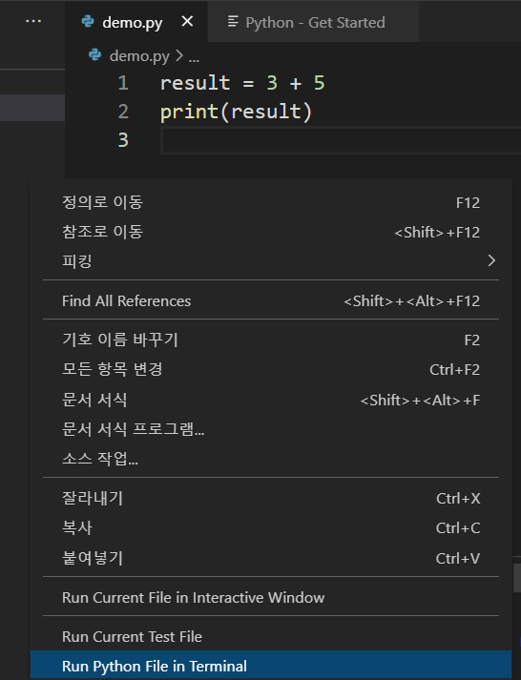
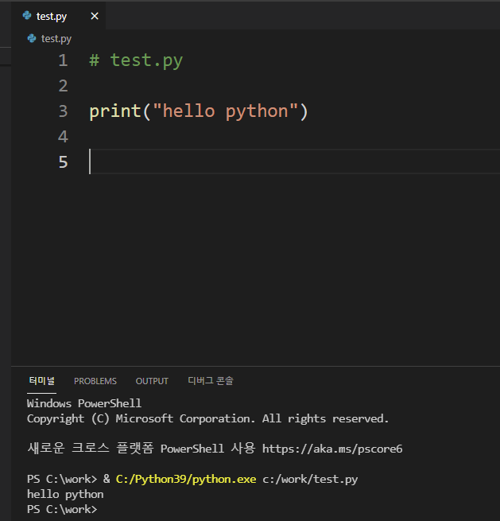
파이썬 개발환경 셋팅
VisualStudio Code에서 파이썬 코드를 실행할 경우 마우스 오른쪽 버튼을 클릭해서 “Run Python File in Terminal”을 클릭하면 됩니다.
실행 결과는 하단에 오픈된 터미널에서 확인할 수 있습니다.
Notes:
파일메뉴에서 “새 파일”을 클릭하고 demo.py라는 이름으로 파일을 저장해서 아래와 같이 작성해 봅니다. 윈도우 탐색기를 사용해서 C:드라이브에 work라는 폴더를 미리 만들어 둡니다. 여기에 작업하는 모든 파일들을 저장하려고 합니다. 이 과정에서는 별도의 언급이 없으면 기본 폴더로 c:\work를 사용하도록 합니다. Visual Studio Code에서 파일 메뉴의 저장을 클릭합니다.
result = 3 + 5
print(result)
간단하게 위의 코드를 작성하고 마우스 오른쪽 버튼을 클릭해서 “Run python file in terminal”을 클릭해서 실행합니다. 하단에 오픈된 터미널을 통해 결과를 확인할 수 있습니다.

Slide 30
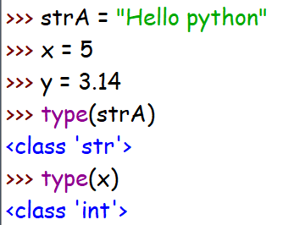
변수와 함수 소개
프로그래밍 작업을 할 때 기본적으로 변수와 함수가 필요하다.
변수: 여러 가지 값으로 변할 수 있는 수를 변수(變數)라고 한다.
프로그램을 작성하면서 변수에는 임의의 값을 담거나 함수가 리턴하는 값을 저장할 수 있다. 파이썬은 형식을 미리 선언해서 사용하는 정적인 언어가 아니기 때문에 선언 없이 변수의 값을 담아서 바로 사용한다. 아래와 같이 문자열, 정수, 실수 등을 바로 초기화 해서 사용할 수 있다.
type()내장 함수는 해당 객체의 형식 정보를 보여주는 함수 입니다.
Notes:
파이썬으로 프로그램을 작성할 때 기본적으로 변수를 초기화 하는 과정이 필요합니다. 특정 값을 저장해서 나중에 사용하거나, 아니면 함수를 실행한 결과를 임시로 메모리에 저장할 이름들이 필요합니다. 변할 수 있는 값들을 저장한다고 해서 변수(Variable)이라고 부릅니다.
name = “데이터” 라고 미리 변수를 초기화 해두면 나중에 필요한 곳에서 계속해서 사용할 수 있기 때문에 name, title, address와 같은 이름으로 변수들을 초기화하고 지속적으로 사용할 수 있습니다.
파이썬의 형식을 지정해서 선언하는 문법이 없기 때문에 문자열을 저장하면 문자열 변수가 되고, 정수나 실수를 저장하면 정수형 변수, 실수형 변수로 초기화 됩니다. Java나 .NET 같은 언어들을 보통 변수명 앞에 형식을 지정하지만 동적 형식의 언어인 파이썬에서는 사용하지 않는 문법입니다. 예를 들면
int age = 30
string name = “전우치”
와 같이 선언하고 초기화 하지 않습니다.
age = 30
name = “전우치” 와 같이 필요한 값을 바로 초기화해서 사용할 수 있습니다.

Slide 31

변수와 함수 소개
함수(Function): 필요한 기능이 미리 구현되어 있는 빌트인(Built in) 함수도 있고 사용자가 직접 함수를 정의할 수 있다. API(Application Programming Interface) 라고 부르기도 한다. 아래와 같이 문자열 변수에 문자열을 저장할 경우 “”나 ‘’를 사용해서 문자열임을 표시해 주어야 한다. len()이라는 내장 함수는 입력 파라메터(입력 데이터)로 넘겨진 문자열의 길이를 리턴한다.
Notes:
개발자가 매번 필요한 코드를 작성해서 사용해야 한다면 매우 불편합니다. 특정 코드에 이름을 부여해서 미리 저장해 두고 필요할 때 이름을 불러서 호출할 수 있다면 반복적인 작업을 조금이라도 더 편하게 실행할 수 있을 겁니다.
함수를 정의한다는 것은 이런 형태를 말합니다. 예를 들면 덧셈, 곱셈과 같은 사칙연산을 처리하는 함수를 미리 만들어 두면 필요할 때 매번 작성하지 않고 바로 연산 결과를 얻어 올 수 있습니다.
파이썬 내부에는 미리 정의된 많은 내장형(Built in)함수들이 제공됩니다. 대략 어떤 이름들로 제공되는지를 학습해두면 필요하면 호출해서 사용할 수 있습니다.
예를 들면 문자열의 글자 갯수를 알고 싶은 경우라면 len()함수를 사용할 수 있습니다. 현재 메모리에 올라가 있는 객체 이름들을 미리 알고 싶다면 dir()함수를 사용해서 간단한 목록 정보를 얻을 수 있습니다. 앞으로 강의를 진행하면서 다양한 내장 함수들을 사용하게 됩니다. 나올 때 마다 정리해두면 많이 도움이 됩니다.
또는 필요하면 개발자가 직접 함수를 정의해서 사용해도 됩니다. 다른 용어로 함수를 API(Application Programming Interface)라고 부르기도 합니다.

Slide 32
변수와 함수 소개
변수명: 대소문자를 구분하는 언어이다. Friend와 friend는 대소문자가 다른 변수이다. 코딩을 할 때 대소문자가 일치하는지 꼭 확인이 필요하다. 비주얼 베이직과 같은 언어는 대소문자를 구별하지 않지만 대부분의 C에서 파생된 언어들은 대소문자를 구분한다.
숫자형식: int, float과 같은 형식이 제공된다. 정확한 정수라면 x = 100과 같은 경우 정수형식이고, pi = 3.14와 같이 초기화하면 실수로 초기화된다.
문자열형식: ‘데이터’, “전우치”로 초기화 할 수 있다. 문자열 데이터는 반드시 “”나 ‘’로 묶어야 한다. 파이썬에서는 “”와 ‘’를 구분하지 않는다.
불린형식: True, False와 같은 값을 사용할 수 있다.
Notes:
파이썬은 C, C++언어와 Basic언어를 많이 사용하던 1990년대 초반에 만들어진 언어입니다.
파이썬은 C언어와 Basic을 혼합한 것 같은 느낌을 받을 수 있는 언어입니다. 파이썬은 대소문자를 구분하며 숫자형식, 문자열형식, 불린형식 등을 모두 사용할 수 있습니다. 정확하게 정수로 떨어지는 숫자는 int형식으로, 실수를 가지고 있는 경우는 float형식으로 사용됩니다. ‘’나 “”로 묶어서 문자열 형식으로 사용할 수 있습니다. 다른 언어와 달리 파이썬은 ‘’와 “”를 구분하지 않습니다. 문자열 데이터라면 반드시 ’’나 “”로 앞뒤로 묶어주어야 정상적으로 인식되고 처리됩니다.
불린형식은 True, False라는 값을 가질 수 있습니다. 어떤 표현식(수식)이 참이면 True를 리턴 하고 거짓이면 False를 리턴 하는 형식을 Bool형식 또는 불린 형식이라고 합니다. 첫글자가 대문자로 되어 있는 부분이 조심할 부분입니다.

Slide 33
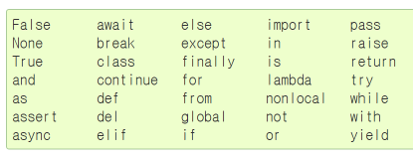
파이썬 키워드 소개
파이썬 언어에서 제공되는 기본적인 문장을 키워드라고 한다. 파이썬의 키워드는 미리 정의되어 있는 단어들이여서 이 단어들을 변수명이나 함수명으로 사용하면 안된다. 파이썬의 키워드는 대략 35개정도 된다.
Notes:
간혹 수업을 진행하다 보면 파이썬의 키워드를 변수명이나 함수명으로 작성하는 분들이 있습니다. 당연히 이렇게 작성하면 안됩니다. 왜냐하면 키워드는 특별히 파이썬의 기본 문장으로 사용되기 때문에 이러한 35개 정도 되는 단어들, 키워드는 정해진 용도로만 사용해야 합니다.
변수명의 경우 파이썬은 대소문자를 구별하며 또한 숫자로 시작하는 것도 안됩니다. 숫자는 변수명의 끝부분이나, 중간에 들어가는 것은 허용합니다. 프로그래밍을 처음 접하는 분들이 많이 실수하는 부분입니다.
비주얼 베이직과 같은 언어는 대소문자를 구분하지 않습니다. 데이터베이스에서 사용하는 SQL구문도 대소문자를 구분하지 않습니다. 그러나 파이썬은 구분하기 때문에 변수명과 함수명을 작성할 때 대소문자를 꼭 지켜서 작성해야 합니다.

Slide 34
변수와 함수 소개
자료 형식
자료형 | 설명 | 사용 예
숫자형(int,float) | 정수,실수를 저장하는 용도로 사용한다. | 100, 1.43
문자열(str) | 문자들의 모음으로 사용한다. | ‘spam’, “ham”, “egg”
리스트(list) | 순서를 가지는 파이썬 임의 객체의 집합으로 []를 사용한다. 입력,수정,삭제,검색을 모두 지원한다. | [“ham”, ”spam”]
사전(dict) | 순서를 가지지 않는 객체의 집합. 키로 값을 꺼낸다. {}를 사용한다. 키중심으로 입력,수정,삭제,검색을 모두 지원한다. | {“ham”:4, “spam”:5}
튜플(tuple) | 순서를 가지는 파이썬 임의 객체의 집합으로 읽기전용으로만 사용된다. ()를 사용한다. | (“ham”, “spam”)
세트(set) | 순서를 가지지 않는 유일한 값의 집합형태로 사용한다. 합집합, 교집합, 차집합을 구할 경우 사용한다. {}를 사용한다. | {1,2,3,4}
Notes:
숫자형식과 문자열 형식은 다른 언어와 크게 다르지 않습니다. 다만 파이썬은 문자열을 처리할 때 ‘’와 “”를 구분하지 않습니다. 보통은 하나의 문자를 저장할 때 ‘A’라고 표기하는 언어들이 있지만 파이썬에서는 단일 따옴표와 쌍 따옴표를 모두 문자열을 저장할 때 사용합니다.
다중의 데이터를 다루는 경우가 프로그래밍을 하다 보면 많이 발생합니다. 파이썬의 내장 형식으로 리스트(list)가 제공됩니다. 리스트는 순서가 있어서 입력된 순서대로 출력이 됩니다. 입출력이 자유로운 형식입니다. 튜플의 경우 순서가 있으며 초기화를 하면 읽기전용으로 사용해야 합니다. 간단하게 데이터를 묶어서 전달하거나 리턴 받을 경우에 많이 사용합니다.
세트(set)의 경우 순서가 없고 유일한 값들만 저장이 됩니다. 집합 연산이 필요할 경우 사용하면 편리합니다. 사전식(dictionary)의 경우 순서가 없으며 키와 값으로 연결된 자료구조입니다. 간단한 키를 통해 복잡한 객체나 문자열을 빠르게 검색해서 사용할 경우 사용됩니다. 사전식의 경우 매우 실용적인 형식으로 파이썬으로 코딩을 할 경우 많이 사용하는 내장 형식입니다.

Slide 35
데이터 사이언스 소개
Notes:
앞에서는 파이썬을 설치하면서 python idle와 visual studio code를 주력 개발툴로 사용했습니다. 여기에 약간의 모듈과 패키지를 추가해서 데이터 사이언스와 머신러닝, 딥러닝 분야에서 많이 활용하고 있는 주피터 노트북 개발환경도 사용해 보도록 하겠습니다.
아무래도 텍스트 파일들을 데이터로 로딩해서 가공하고 다루는 환경에서는 디버깅보다는 데이터를 살펴보고 가공하는 작업들이 반복되기 때문에 주피터 노트북 같은 개발환경이 더 편리할 수 있습니다.

Slide 36
데이터 사이언스 소개와 설치
파이썬은 데이터 분석과 데이터 조사, 데이터 시각화에 자주 사용되는 R, MATLAB과 같은 언어나 도구와 비교해도 뒤지지 않는다.
Notes:
파이썬은 다양한 분야에서 활용이 되고 있습니다. 가장 수요가 많은 분야는 데이터 사이언스와 머신러닝, 딥러닝 분야입니다. 최근 트렌드를 보면 기업 내부에서 사용하던 기존의 가격이 비싼 통계 패키지 대신에 오픈 소스에서 제공되는 파이썬이나 R과 같은 언어와 기술을 사용해서 데이터 분석과 시각화 작업에 활용하고 있습니다.
MATLAB이나 SPSS와 같은 패키지를 사용하지 않아도 충분히 파이썬과 Pandas, matplotlib을 사용해서 데이터를 분석하고 시각화하는 용도로 사용할 수 있습니다.

Slide 37
데이터 사이언스 소개와 설치
PyData Stack
PyData는 파이썬을 이용한 데이터 관리 및 분석 도구의 개발자와 사용자가 모인 커뮤니티이다. 아래의 도구를 통틀어 PyData Stack이라고 부르기도 한다.
사용자 인터페이스
(Jupyter)
데이터 분석(SciPy, NumPy, scikit-learn)
pandas
시각화
(matplotlib, Seaborn)
I/O
(PyTables, SQLAlchemy, redis)
빅데이터
(Blaze, PySpark)
Notes:
비주얼 스튜디오 코드에 약간의 추가적인 모듈과 패키지를 설치하면 주피터 노트북 개발환경을 연동해서 사용할 수 있습니다.
데이터 사이언스를 공부한다면 아무래도 데이터를 수집하고 들여다보면서 가공하는 작업들을 반복하기 때문에 기존 개발 툴이 아닌 주피터 노트북을 사용하는 것이 편리합니다. pandas는 엑셀로 하는 작업들을 코드로 풀어서 사용할 수 있도록 자동화했다고 보면 됩니다. 데이터셋을 하나의 시트에 로딩해서 다양한 방법으로 분석하고 시각화할 수 있습니다.
시각화하는 라이브러리로는 matplotlib, seaborn등이 유명합니다. 다양한 데이터와 관련된 모듈, 패키지를 사용해보면 파이썬의 데이터 사이언스 분야는 꾸준히 발전하고 있음을 알 수 있습니다.

Slide 38
데이터 사이언스 소개와 설치
NumPy: NumPy는 Numerical Python의 줄임말로 과학 계산용 파운데이션 패키지를 말한다.
빠르고 효율적인 다차원 배열 객체 ndarray
배열 원소를 다루거나 배열 간의 수학 계산을 수행하는 함수
디스크에서 배열 기반의 데이터를 읽고 쓸 수 있는 도구
pandas: pandas는 구조화된 데이터를 빠르고 쉬우면서도 다양한 형식으로 가공할 수 있는 풍부한 자료 구조와 함수를 제공한다.
pandas는 NumPy의 고성능 배열 계산 기능과 스프레드시트, SQL과 같은 RDB의 유연한 데이터 조작 기능을 조합해서 제공한다.
Notes:
파이썬을 공부하다 보면 사실 공부할 꺼리들이 꼬리에 꼬리를 물고 나옵니다. 관심을 가지고 계속해서 공부하실 것을 권합니다. 파이썬 언어에 흥미를 느낄 수 있다면 누가 시키지 않아도 꾸준하게 관심있는 분야, 재미있는 분야의 라이브러리들을 공부하게 됩니다.
NumPy는 주로 벡터의 곱, 벡터의 합과 같은 연산을 수행할 경우 사용합니다. 랜덤한 값을 생성할 경우도 사용할 수 있습니다. Pandas는 기존에 엑셀로 처리하던 데이터 작업을 자동화된 코드로 처리할 수 있습니다. 매번 자잘한 부분을 수정하고 시각화하는 엑셀과 비교한다면 처음에는 코드가 부담스러울 수 있지만 익숙해 진다면 꽤 강력한 업무의 보조도구로 사용할 수 있습니다. 지식노동자 입장에서 엑셀이 강력한 무기가 되는 것처럼 Pandas도 익숙하게 사용할 수 있다면 꽤 멋진 자동화 도구가 될 수 있습니다.

Slide 39
데이터 사이언스 소개와 설치
matplotlib: matplotlib는 그래프나 2차원 데이터 시각화를
생성하는 유명한 파이썬 라이브러리이다.
출판물에 필요한 그래프를 만드는데 맞추어져 있고 Jupyter QtConsole, Notebook에 통합되어 있어 편리하게 데이터를 살펴보고 그래프를 만들 수 있다.
Jupyter QtConsole: QtConsole과 Notebook은 표준 과학계산용 파이썬 도구 모음에 포함된 컴포넌트이며 인터렉티브하고 강력한 생산적 환경을 제공한다.
Jupyter Notebook은 웹브라우져에 연결할 수 있는 매스메티카 스타일의 HTML 노트북 기능 제공
그래프를 즉시 그려볼 수 있는 Qt프레임워크 기반의 GUI콘솔
Notes:
데이터를 분석한 후에 복잡하게 전달하는 것보다는 한장의 그림으로 시각화하면 보다 설득력 있게 전달할 수 있습니다. 결과물을 잘 포장해서 시각화하는 작업은 매우 중요한 작업이 될 수 있습니다. 기업 내부에 있는 다양한 데이터들을 분석해서 한장의 차트로 만들 경우 matplotlib을 사용해서 섬세하게 시각화 작업을 할 수 있습니다.
비주얼 스튜디오 코드 내부에서 주피터 노트북 개발 환경을 사용하는 경우, 플랫폼(OS)에서 제공되는 자체 명령어를 개발환경 내부에서 !를 붙여서 실행할 수 있습니다. 약간은 불편했던 히스토리 기능도 키보드에서 위쪽 화살표, 아래쪽 화살표를 클릭하면 바로 볼 수 있습니다. 주피터 노트북의 경우도 파일 내부를 쉽게 볼 수 있고, 마크 다운을 사용해서 주석을 추가하거나 html문서로 바로 저장할 수 있는 기능을 제공합니다.

Slide 40
데이터 사이언스 소개와 설치
비주얼 스튜디오 코드에서 주피터 노트북 개발환경을 사용할 수 있다.
아래와 같이 직접 설치해서 사용할 수 있다.
pip install numpy
pip install scipy
pip install matplotlib
pip install pandas
pip install seaborn
pip install xlrd
pip install openpyxl
Notes:
아나콘다 패키지(데이터 사이언스 분야에서 많이 사용하는 파이썬 배포 패키지)를 설치하지 않고도 주피터 노트북 개발환경을 비주얼 스튜디오 코드에서 사용할 수 있습니다.
필요한 모듈과 패키지를 pip명령으로 직접 설치하면 됩니다. pandas와 matplotlib등을 수동으로 설치하면 간편하게 파이썬에서도 데이터 사이언스나 AI등에서 사용하는 주피터 노트북 개발환경을 연동해서 사용할 수 있습니다.

Slide 41
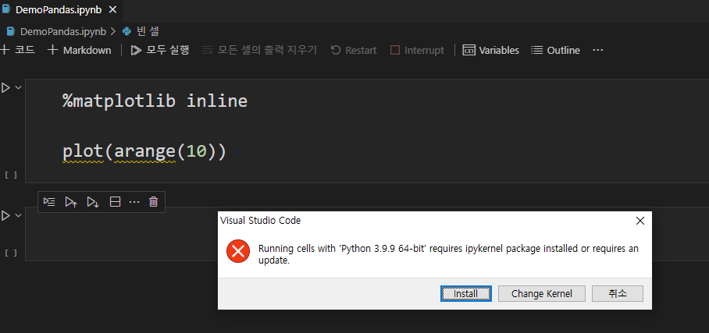
데이터 사이언스 소개와 설치
비주얼 스튜디오 코드에 필요한 라이브러리들을 설치한 후에 아래와 같은 에러가 발생하면 추가로 설치하면 된다.
Notes:
설치 환경이 문제가 없는지를 테스트하기 위해서 %pylab, %matplotlib inline을 입력해서 간단한 차트를 하나 그려봅니다. plot(arange(10))이라고 하면 0부터 9까지 수열을 생성해서 plot()함수로 매우 간단한 차트를 생성합니다. 문제가 없다면 위와 같이 실행되는 것을 확인할 수 있습니다.
원래는 matplotlib, numpy를 직접 임포트해서 그림 그릴 준비를 해야 하지만 특수 명령어로 제공되는 %pylab이나 %matplotlib inline을 사용하면 바로 라이브러리들을 로딩해줍니다. 보다 쉽게 작업 준비를 하는 명령이라고 생각하면 됩니다.

Slide 42
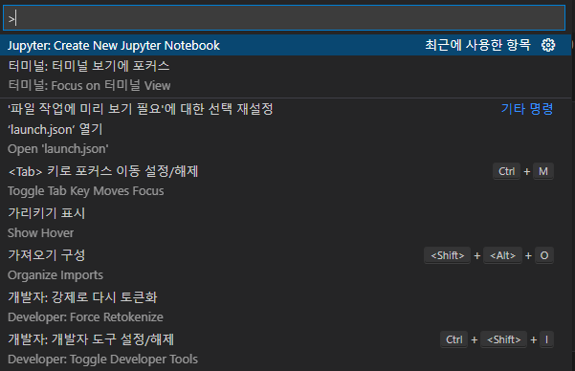
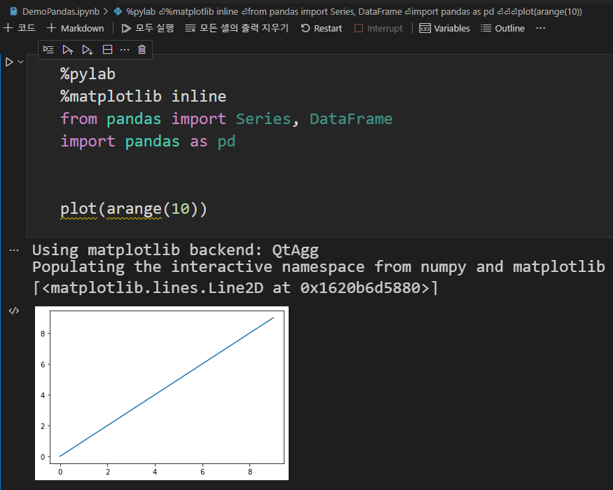
데이터 사이언스 소개와 설치
설치한 후에 아래와 같이 테스트 한다. 그림판을 추가해서 챠트를 그릴 수 있도록 라이브러리를 활성화하고 챠트를 그려본다.
Notes:
비주얼 스튜디오 코드의 “보기＂메뉴에서 “명령 팔레트＂를 클릭합니다. 여기에서 “Jupyter: Create New Jupyter Notebook”을 선택하면 됩니다.
이렇게 셋팅을 하면 pandas와 matplotlib을 쉽게 사용할 수 있는 주피터 노트북 환경으로 연동해서 개발작업을 시작할 수 있습니다. 이 환경은 셀 단위로 실행할 수 있고 마크다운등을 사용할 수 있습니다. 기존 환경과는 다르게 데이터를 살펴보고 데이터를 분석하고 시각화하는 분야에 최적화되어 있습니다.

Slide 43
Series, DataFrame사용하기
데이터 수집: 웹에서 받기, 텍스트 파일 읽기, 데이터베이스
에서 가져오기(pandas에서 제공하는 함수들로 자료 수집)
2. 데이터 분석: 그룹별로 묶어서 합계, 평균을 구하기(pandas의
그룹핑 기능을 사용)
3. 비주얼하게 표현: 하나의 차트로 결과를 출력하기(pandas,
matplotlib로 결과 만들기)
Notes:
데이터를 분석하고 시각화할 경우 3가지 단계로 작업을 합니다. 가장 중요한 작업은 데이터를 수집하는 단계입니다. 기업 내부에 데이터가 없다면 앞에서 학습한 BeautifulSoup을 사용해서 크롤링 작업을 할 수 있습니다. 주식데이터, 날씨데이터, 커뮤니티에 있는 다양한 컨텐츠를 수집해서 파일로 저장하고 이 파일을 데이터프레임으로 로딩해서 사용하면 됩니다. 혹시 기업 내부에 데이터베이스가 있다면 접속을 해서 직접 필요한 컨텐츠를 확보해도 됩니다.아니면 협력업체를 통해 받은 CSV(Comma-Separated Value)나 TXT파일을 사용해도 됩니다.
두번째 작업을 상세한 데이터를 그룹으로 만들어서 어떤 제품들이 인기가 있고, 누가 판매를 많이 했는지에 대한 집계성 데이터를 만들어야 합니다. 상세한 데이터가 아닌 집계된 데이터를 통해 추이를 알 수 있게 됩니다.
세번째 작업은 필요하다면 집계된 데이터를 통해 시각화하는 작업입니다.

Slide 44
Series, DataFrame사용하기
pandas에서 주로 사용하는 데이터 형식:
시리즈(Series): 1차원 데이터를 저장하는 구조. 하나의 컬럼 데이터라고 생각하면 된다.
데이터프레임(DataFrame): 2차원 데이터를 저장하는 구조로 시계열(날짜 시간 기반) 데이터를 저장할 경우 사용한다.
시리즈
데이터프레임
제품명
아이폰
안드로이드
윈도우
아이디 | 제품명 | 가격
1 | 아이폰 | 890000
2 | 안드로이드 | 990000
3 | 윈도우폰 | 450000
Notes:
Pandas에서는 중요한 2개의 클래스가 제공됩니다. 파이썬 언어의 내장 형식인 List와 비슷한 단일 컬럼의 다중 행을 저장할 수 있는 Series의 경우 정수 첨자가 아닌 날짜를 사용할 수 있다는 점이 List형식과 다른 점입니다.
현업에서 많이 사용하는 날짜시간 기반의 데이터를 보통은 시계열데이터라고 부르기도 합니다. DataFrame클래스의 경우 다중의 행과 열을 담을 수 있는 엑셀의 시트와 비슷하게 보이는 데이터 구조의 객체입니다. 관계형데이터베이스에서 사용하는 하나의 테이블과도 비슷합니다. 예를 들면 제품 리스트, 고객 리스트, 판매 리스트, 주가 리스트와 같은 데이터들이 대표적인 시계열 데이터입니다.

Slide 45
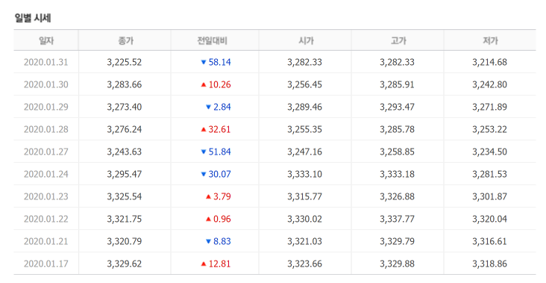
Series, DataFrame사용하기
데이터 구조를 살펴보기 위해서 네이버에서 증권페이지에서 국내증시나 해외증시의 일별 시세의 데이터 구조를 살펴본다.
Notes:
주식 투자를 좋아한다면 매우 친숙한 화면입니다. 네이버나 다음의 증권 페이지입니다. 요즘 미국 주식에 투자하는 것이 크게 유행하고 있습니다. 아무래도 FAANG나 MAGA(Microsoft, Apple, Google, Amazon)과 같은 미국의 글로벌한 IT업체의 주식이 매우 인기있는 시대가 되었습니다.
위의 화면의 예를 본다면 각 날짜별로 주식의 종가, 거래량, 외국인, 기관, 개인의 지표를 보여주는 숫자들로 구성되어 있습니다. 단순하게 보면 2차원 배열형태이기도 하고 테이블형태의 데이터이기도 합니다. 이런 데이터의 분석을 통해 미래의 추세를 미리 알 수 있다면 기업이나 개인의 향후 대응책을 만들어 낼 수 도 있다고 생각합니다. 많은 분들이 관심을 갖고 있는 영역도 이런 부분이라고 생각합니다.

Slide 46
Series, DataFrame사용하기
Pandas의 DataFrame은 이차원 형태의 데이터를 효과적으로 표현할 수 있는 데이터 구조이다. 아래의 그림에는 각 일자별로 일별 주가, 시가, 고가, 저가, 거래량이 있다. 엑셀로 보는 화면과 동일한다.

Slide 47
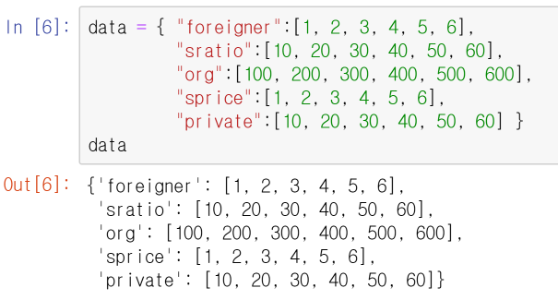
Series, DataFrame사용하기
위와 같은 구조를 저장하려면 엑셀처럼 저장해야 한다. 각 일자별로 외국인 거래량, 지분율, 기관 거래량, 일별 주가, 개인 거래량이 있다. 키 이름을 주고 리스트를 저장한다. 입력하기 편한 숫자로 입력해 본다.
Notes:
파이썬의 내장 형식에 주식 데이터를 담아야 한다면 딕셔너리형식을 사용할 수 있습니다. 6행 5열을 데이터를 억지로 입력한다면 각 컬럼이름을 키로 사용하고 딕셔너리의 값으로 리스트 객체를 저장하면 됩니다.
순수하게 파이썬의 내장 형식만을 사용하면 이런 다중의 행열형태의 데이터를 처리하는 것이 매우 불편합니다. 그래서 Pandas에서는 DataFrame클래스를 제공합니다. 대부분의 리스트형태의 데이터를 담아서 합계를 구하거나 시각화작업을 매우 간단한 코드로 구현할 수 있습니다.

Slide 48
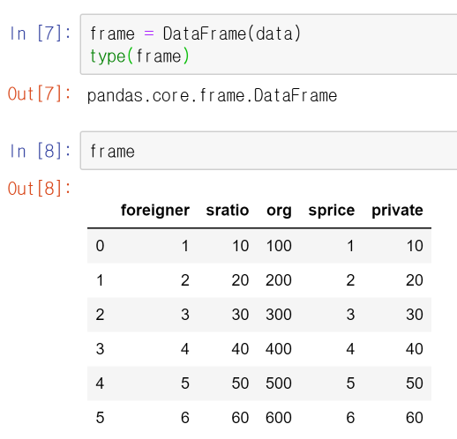
Series, DataFrame사용하기
사전을 인자로 하여 DataFrame이라는 클래스 생성자를 다음과 같이 호출하면 DataFrame객체가 생성된다.
Notes:
frame = DataFrame(data) 라는 코드는 DataFrame클래스에 딕셔너리 데이터를 넘겨서 DataFrame인스턴스를 생성하는 코드입니다. 6행 5열의 데이터가 잘 정리되어 로딩된 것을 확인할 수 있습니다.
이렇게 DataFrame객체로 생성이 되면 특정 컬럼의 데이터만 슬라이싱하거나 특정 행의 데이터를 슬라이싱해서 리턴받을 수 있습니다. 정렬이 필요하거나 합계, 평균값이 필요한 경우도 매우 쉽게 처리할 수 있습니다. 약간은 데이터를 가공해서 처리할 수도 있습니다. 생각보다 꽤 다양한 기능들이 제공됩니다.

Slide 49
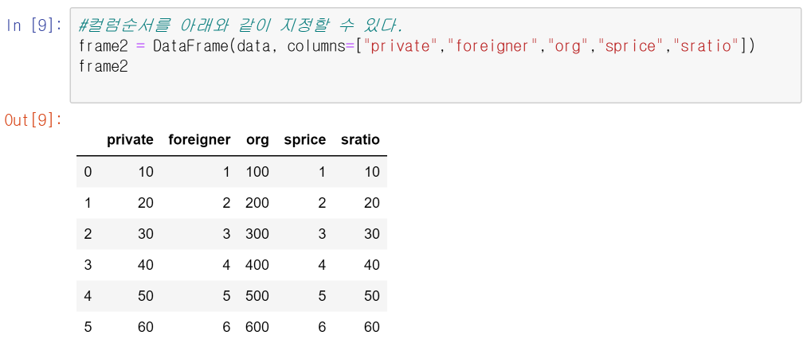
Series, DataFrame사용하기
우리가 원하는 컬럼의 순서가 아니면 아래와 같이 변경할 수 있다.
Notes:
컬럼의 순서가 저장된 순서가 아닌 별도의 배치가 필요하다면 columns인자에 리스트 형태로 컬럼 이름을 나열해서 원하는 순서를 지정할 수 있습니다.

Slide 50
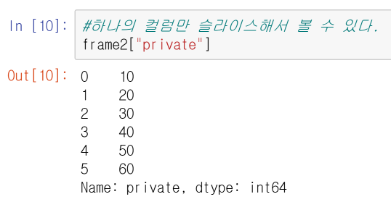
Series, DataFrame사용하기
DataFrame의 컬럼은 Column의 이름을 통해서 쉽게 열 단위로 데이터에 접근할 수 있다.
Notes:
DataFrame객체의 데이터중에 특정 컬럼을 슬라이싱해서 볼 필요가 있다면 frame2[“private”]와 같이 사용하면 됩니다. 앞의 파이썬 문법에서 lst[0]과 같이 지정해서 0번 행의 데이터를 슬라이싱 한 것처럼 특정 컬럼 이름(시리즈이름)을 지정하면 잘라서 리턴받을 수 있습니다.

Slide 51
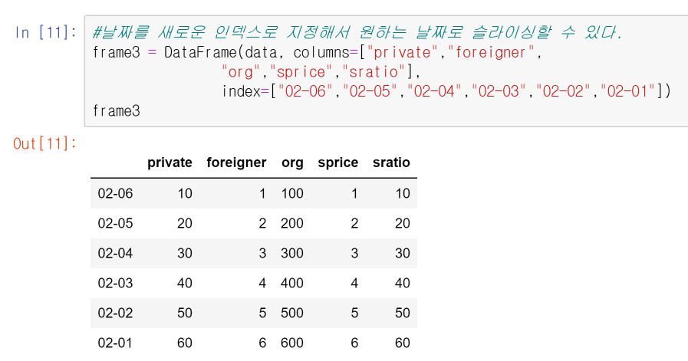
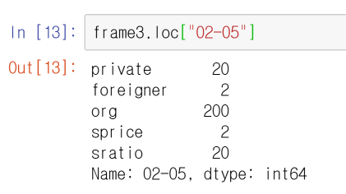
Series, DataFrame사용하기
인덱스를 날짜기반으로 지정할 수 있다. 2차원의 데이터에서 행단위로 접근하는 것은 에러가 난다. 그래서 loc속성으로 접근해야 한다.
Notes:
DataFrame에서 컬럼 이름이 아닌 행 데이터를 슬라이싱하는 경우라면 loc속성을 사용해야 합니다. frame3[“02-05”]와 같이 사용하면 컬럼 이름으로 인식할 수 있기 때문에 frame3.loc[“02-05”]와 같이 지정하면 수평으로 되어 있는 행 데이터를 슬라이싱해서 수직형태로 보여줍니다.

Slide 52
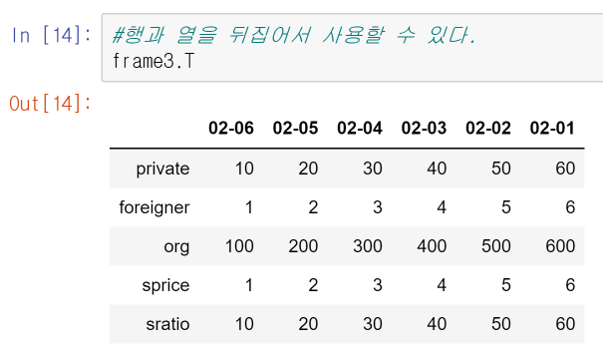
Series, DataFrame사용하기
DataFrame을 이용하면 행과 열을 쉽게 바꿀 수 있다. 접근하는 관점이 변경되면 이렇게 행을 열로, 열을 행으로 변경할 수 있다.
Notes:
데이터를 분석할 때 접근하는 관점을 변경해서 분석할 수 도 있습니다. 행데이터를 열데이터로 또는 열데이터를 행데이터로 변경해서 접근해야 한다면 frame3.T와 같이 지정하면 됩니다. Pandas의 DataFrame객체를 사용하다보면 엑셀에서 제공되는 기능 또는 함수와 동일한 기능들이 코드를 통해 제어되는 것을 확인할 수 있습니다.

Slide 53
Series, DataFrame사용하기
Pandas로 파일을 읽어오는 몇가지 전역 함수들이 있다.
함수 | 설명
read_csv | 파일에서 구분된 데이터를 읽어온다. 데이터 구분자는 쉼표(,)를 기본으로 한다.
read_table | 파일, URL 또는 파일과 유사한 객체로부터 구분된 데이터를 읽어온다. 데이터 구분자는 탭(\t)를 기본으로 한다.
read_fwf | 고정폭 컬럼 형식에서 데이터를 읽어온다(구분자가 없는 데이터).
read_excel | 엑셀에 있는 데이터를 읽어온다.
Notes:
Pandas에서는 다양한 데이터셋을 읽어오는 전역 함수들이 있습니다. 대부분의 데이터들은 대량의 데이터가 저장되어 있기 때문에 약간의 규칙이 있는 읽어서 로딩하게 편한 파일 포맷으로 제공되는 경우가 많습니다. 쉼표 “,”로 구분되어 있는 CSV 파일이라면 read_csv()함수를 통해 DataFrame으로 로딩하면 됩니다. “,”의 경우 데이터에서 사용될 수 있는 문자이기 때문에 “::”, “^”과 같은 키보드에서 잘 입력되지 않는 문자를 구분자(Separator)로 사용하는 경우도 많습니다.
또는 구분자가 별도로 없고 공백문자를 사용하는 텍스트파일이라면 read_table()함수를 통해서 로딩할 수 있습니다. 내부 다른 부서나 협력업체를 통해 엑셀 파일로 받은 경우라면 read_excel()함수를 사용해서 엑셀의 시트내용을 그대로 DataFrame객체로 로딩하면 됩니다.

Slide 54
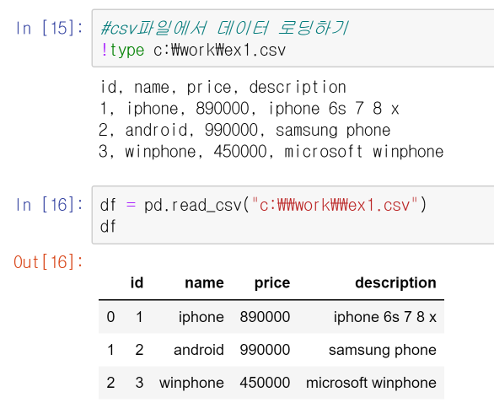
Series, DataFrame사용하기
CSV(comma-separated value)파일을 읽어온다.
Notes:
제공된 ex1.csv파일의 경우 매우 이상적인 형태의 파일입니다. 파일 내부의 첫행이 컬럼이름으로 구성되어 있고 “,”를 구분자로 사용하고 있기 때문에 read_csv()함수를 통해 파일이름만 지정하면 바로 DataFrame객체로 로딩할 수 있습니다. 구분자가 “,”가 아닌 경우라면 구분자로 사용하는 문자를 별도로 지정해서 로딩해도 됩니다.

Slide 55
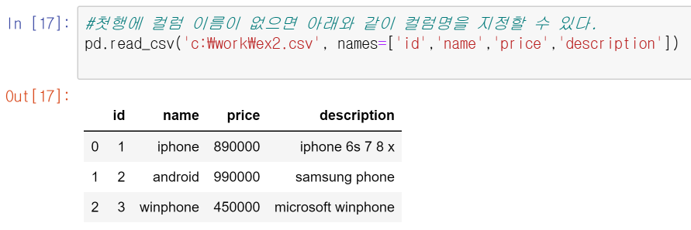
Series, DataFrame사용하기
컬럼이름을 부여하는 경우라면 아래와 같이 실행한다.
Notes:
ex2.csv파일의 경우 파일 내부의 첫행에 컬럼이름이 없는 경우입니다. 이런 경우라면 read_csv(“파일명”, names=[“컬럼이름”,…])와 같이 미리 컬럼 이름을 지정하면 쉽게 해결할 수 있습니다. 컬럼 이름이 없는 경우 0, 1, 2와 같은 정수 번호가 부여되기 때문에 데이터를 다루기가 힘들 수 있습니다. 해당 컬럼을 잘 나타내는 단어들을 사용해서 이름을 명확하게 부여하는 것이 좋습니다.

Slide 56
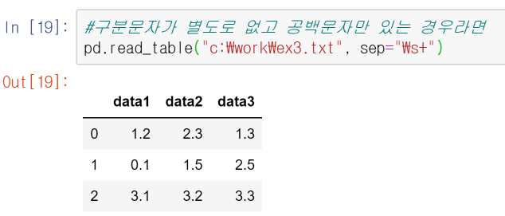
Series, DataFrame사용하기
별도의 구분자가 없고 공백문자만 있는 경우라면 read_table()함수로 읽어서 처리한다.
Notes:
별도의 구분자가 없고 공백문자가 구분자 역할을 하는 ex3.txt파일의 경우라면 read_table(“파일명”, sep=“\s+”)와 같이 지정하면 됩니다. “\s+”는 앞에서 공부한 정규표현식(re)의 특정 규칙이 있는 문자열 패턴을 정의한 것입니다. “\s+”는 공백문자가 1글자 또는 그 이상 나온다면 구분자로 사용하겠다는 의미입니다.
이러한 함수들을 사용하면 매우 편하게 데이터셋을 로딩하고 DataFrame객체로 만든 이후에 통계를 구하거나 시각화하는 작업을 수행할 수 있습니다.

